Slide 1
Klasicismus, osvícenství, preromantismus

Slide 2
Znaky klasicismu
kolébkou Francie, vrchol za vlády Ludvíka XIV.
reakce na barokní umění, jeho mysticismus
do popředí staví střídmost, rozum, pravdu, rozvahu a vyrovnanost
jednotné principy, pevný řád, rozumová kázeň
krása je v pravdě a v obrazu přírody
vzorem je antické umění

Slide 3
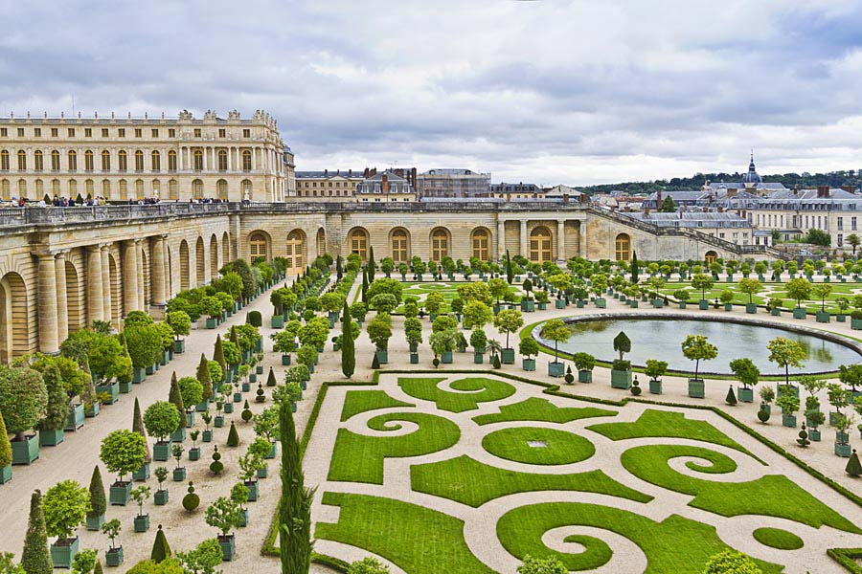
Klasicistní umění
Architektura: elegantní, maximální střídmost a čistota tvaru
obelisky, dórské sloupy, geometricky přesné půdorysy, geometrické obrazce
Versailles
Sochařství: návrat k antické kráse
Antonio Canova - Amor a Psyché
Malířství: mytologické, historické kompozice
Jacques Louis David - Zavražděný Marat
Hudba: opera, symfonie
Franz Joseph Haydn
Wolfgang Amadeus Mozart - Figarova svatba
Ludwig van Beethoven - Óda na radost

Slide 4
Literatura
harmonická souměrnost, logická jasnost, jednoduchost obsahu
přesnost jazykového vyjádření, dodržování stylu dle zvoleného žánru
óda, epos, tragédie
komedie, fraška, bajka, satira
nejvýraznější uplatnění v dramatu

Slide 5
Autoři
Pierre Corneille
Jean Racin
Jean de la Fontaine - Bajky
Moliére
Carlo Goldoni - Sluha dvou pánů

Slide 6
Moliére
zřekl se právnického úřadu a rozhodl se pro divadlo
vstoupil do kočovné herecké společnosti a putoval po venkově
podle italského vzoru sepsal první scénáře a hru
vystupoval před králem Ludvíkem XIV.
stal se ředitelem královského divadla v Paříži
autor 33 komedií - tradice frašky a italské komedie dell’ arte
zobrazoval mravní problematiku: postavení ženy ve společnosti a rodině, mravní cynismus feudálů, chorobnou lakotu, náboženské pokrytectví, snahu měšťanů napodobit šlechtu ...

Slide 7
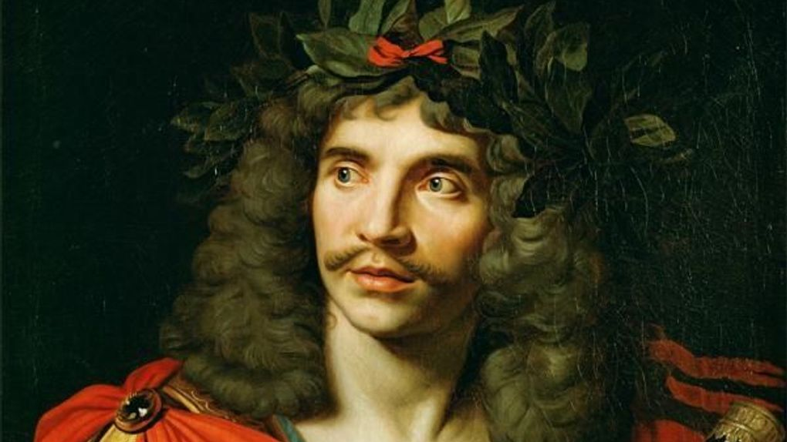
Moliérovo dílo
Tartuffe (Podvodník) - pokrytectví, svatouškovství, donašečství
Don Juan neboli Kamenná hostina - karikatura dobových neřestí
Misantrop - faleš, strojenost, pokrytectví
Lakomec
Zdravý nemocný - hypochondrie, šarlatánství

Slide 8
Lakomec
komedie inspirovaná antickou hrou Zlatý hrnec
zobrazuje život pařížských měšťanů v 17. století
titulní postavou je lichvář Harpagon, který je ochoten pro peníze obětovat všechno
ztráta pokladnice pro něho znamená tragédii života, poloviční šílenství a nenávist ke všem lidem

Slide 9
Osvícenství
Politická a společenská ideologie
rozvoj techiky, průmyslu, příodních věd
svoboda vědeckého bádání
víra v pokrok, svoboda myšlení, rovnost všech občanů
kritika absolutismu
spisovatelé zároveň vědci, filosofové, historikové a publicisté

Slide 10
Osvícenští spisovatelé
Charles Louis Montesquieu - Duch zákonů
Voltaire - Candide neboli Optimismus
Encyklopedisté:
Denis Diderot

Slide 11
Preromantismus
reakce na schematický klasicismus a na chladné rozumářské osvícenství
důraz kladen na citové hodoty prostého “nezkaženého” člověka
předstupeň romantismu
někdy označován jako sentimentalismus

Slide 12
Preromantická literatura
Jean Jacques Rousseau - Emil čili o výchově, Nová Heloisa
Antioine-Francois Prévost
Francois-René Chateaubriand
Johann Gottfried Herder
Johan Wolfgang Goethe
Friedrich Schiller

Slide 13
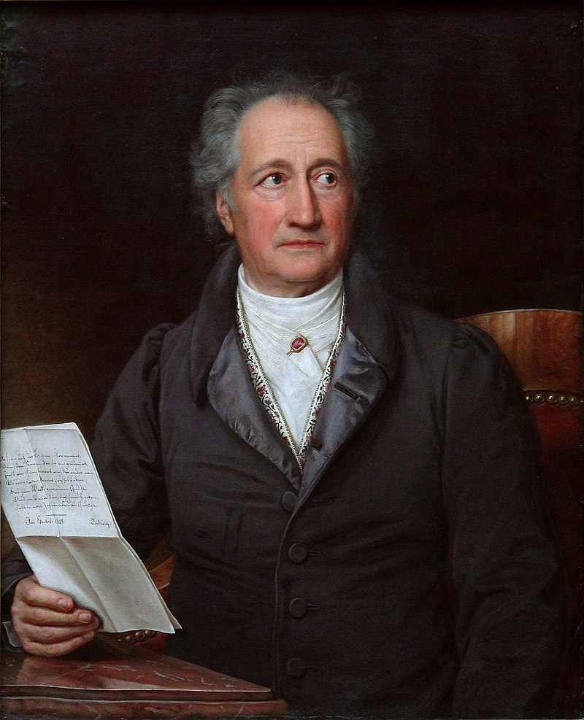
Johann Wolfang Goethe
básník, prozaik, dramatik, filosof a představitel hnutí Sturm und Drang (česky Bouře a Vzdor)
vystudoval práva, působil jako ministr ve státní správě ve Výmaru
pobýval v Itálii
léčebné pobyty v Karlových Varech, Františkových i Mariánských Lázních
seznámil se s Josefem Dobrovským

Slide 14
Goethovo dílo
Utrpení mladého Werthera - kombinace románu v dopisech a deníkové formy
Torquato Tasso - tragédie života italského umělce
Faust - dvoudílná veršovaná tragédie, vrchol tvorby
námětem je pověst o doktoru Faustovi, který prodal v touze po poznání a štěstí svou duši ďáblu

Slide 15
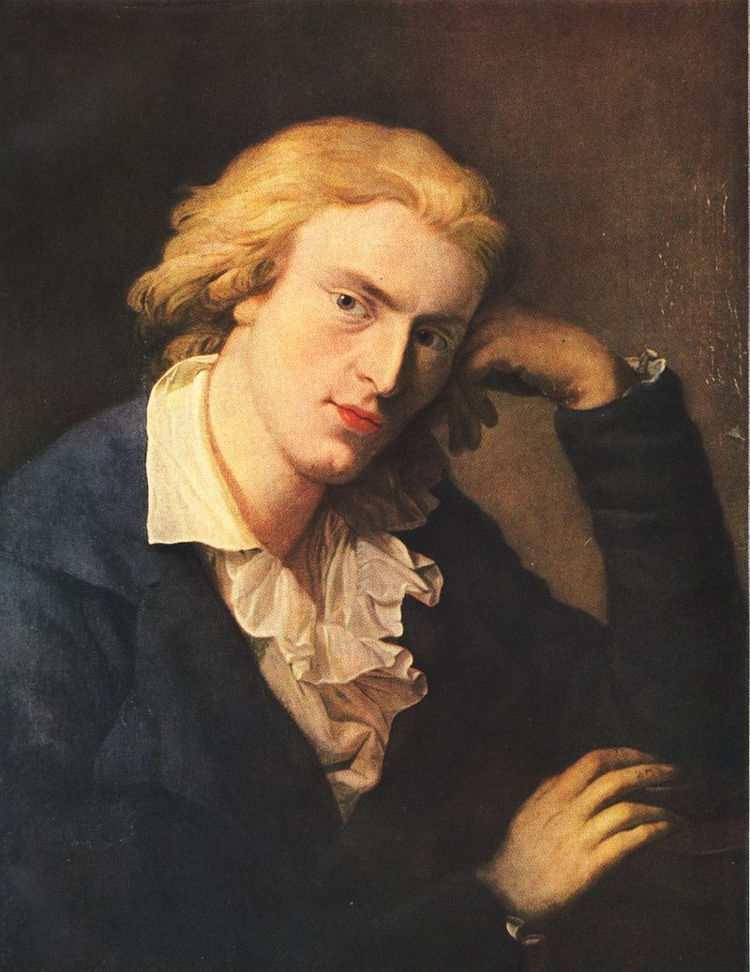
Friedrich Schiller
Goethův přítel
filosof, básník a dramatik
odsuzoval politický útlak, vyzdvihoval všelidské city a mravní ideály
dílo:
Loupežníci
Úklady a láska
Don Carlos
Valdštejn
Marie Stuartovna
Óda na radost - báseň zhudebněna L. von Beethovenem

